Slide 1

第二章 饱和烃
A 烷烃
烷烃的通式、结构和命名
烷烃的物理性质、化学性质
自由基取代反应历程
B 自然界的烷烃
石油和天然气

Slide 2
烃：碳氢化合物,仅含C、H
烃的衍生物：烃分子中氢被其它原子或基团所取代。
烷烃：开链的饱和烃。
环烷烃：闭链的饱和烃。

Slide 3
饱和烃(烷烃)
开链烃
（脂肪烃）
烯烃
炔烃
二烯烃
不饱和烃
烃
环烷烃
环烯烃
单环芳烃
稠环芳烃
脂环烃
环状烃
芳香烃

Slide 4
2-1 同系列和同分异构
一、烷烃的同系列、通式
CH₄ C₂H₆ C₃H₈ C₄H₁₀ C₅H₁₂
烷烃的通式 ：C_{n}H_{2n+2}
同系列：通式相同，结构、性质相似，组成上相差一个或多个CH₂ 的一系列化合物。同系列中的化合物互为同系物。
系列差 ：CH₂

Slide 5
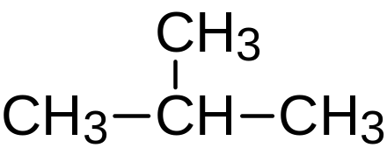

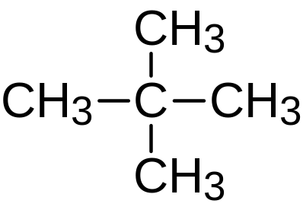
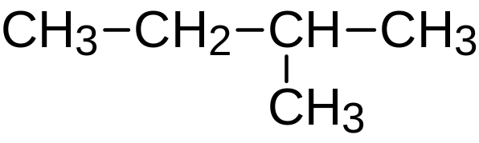
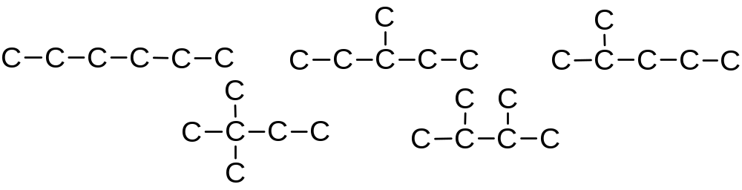
二、同分异构
CH₄ ： CH₄
C₂H₆ ： CH₃－CH₃
C₃H₈： CH₃－CH₂－CH₃
C₄H₁₀： CH₃－CH₂ －CH₂ －CH₃
C₅H₁₂：
C₆H₁₄：
碳链异构

Slide 6
三、烷烃中碳原子和氢原子的类型
C
H
。
。
。
。
。
3
1
2
3
1
1
。
4
H
C
C
H
C
H
C
H
H
C
C
C
H
3
2
3
3
3
C
H
C
H
。
3
3
1
伯碳原子，第一碳原子：1。 伯氢原子，第一氢原子
仲碳原子，第二碳原子：2。 仲氢原子，第二氢原子
叔碳原子，第三碳原子：3。 叔氢原子，第三氢原子
季碳原子，第四碳原子：4。

Slide 7
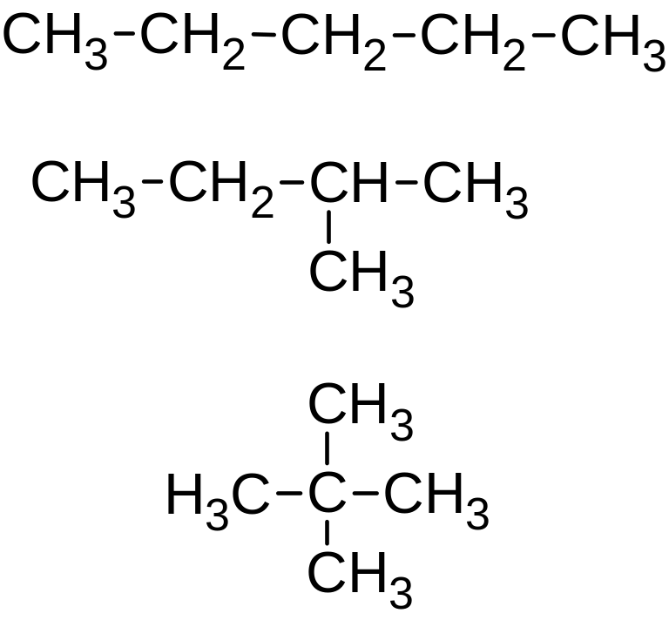
2-2 烷烃的命名
一.普通命名法（习惯命名法）
1.根据烷烃中碳原子的数目称为 “某烷”。
甲、乙、丙、丁、戊、己、庚、辛、壬、癸、十一烷…
2.区分异构体。用“正、异、新等”区别。
例：C₅H₁₂
正戊烷
异戊烷
新戊烷

Slide 8
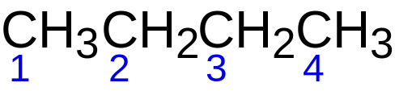
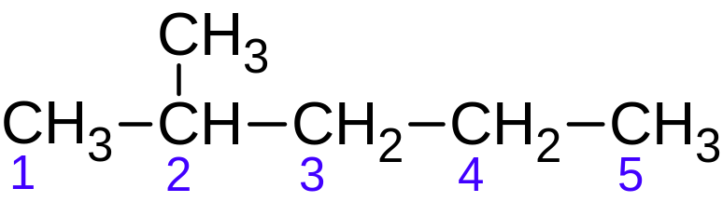
二、系统命名法（IUPAC命名法）
直链烷烃：根据碳原子数称为“某烷”。甲、乙、…
丁烷（普通命名法：正丁烷）
支链烷烃：
选择主链：最长、支链最多的碳链。称 “某烷”。
甲、乙、丙、丁、戊、己、庚、辛、壬、癸、十一、十二，…
2. 编号：从最靠近支链的一端开始。使取代基位次最小。
3. 命名：先写取代基(标出取代基的位置)，再写某烷。
2-甲基戊烷

Slide 9
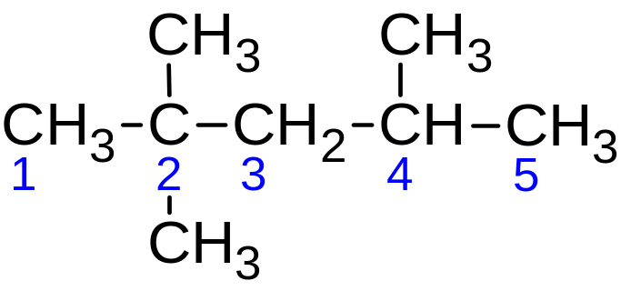
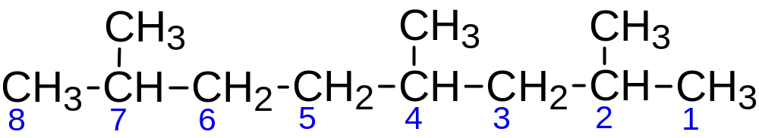
2，2，4-三甲基戊烷
2,4,7-三甲基辛烷

Slide 10
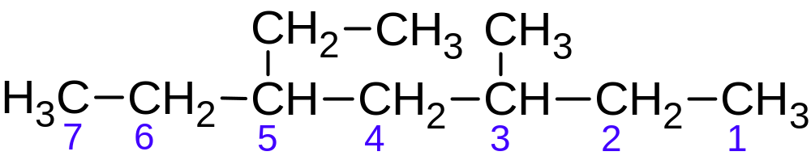
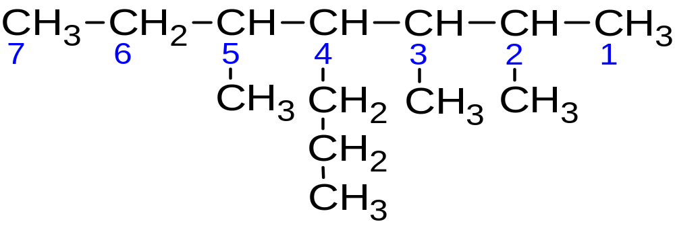
3-甲基-5-乙基庚烷
2，3，5-三甲基-4-丙基庚烷

Slide 11
次序规则：“优先”基团在后
“优先”基团顺序：
a.把与主链碳直接相连的原子按原子序数大小排列，原子序数大的优先。
例：-I＞-Br ＞ -Cl ＞ -CH₃ ＞ -H
b.如果直接相连的原子相同，则比较第二个原子，依次类推。
例：-CH(CH₃)₂ > -CH₂CH₂CH₃ >-CH₂CH₃ >-CH₃

Slide 12
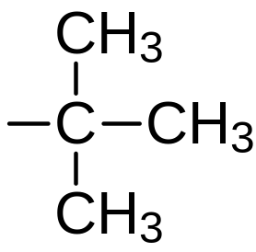
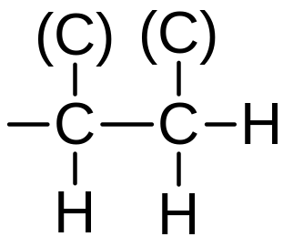
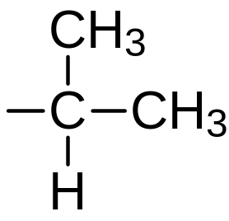
c.双键和叁键分别作为两个和三个单键处理。
例：-C(CH3)3 、-CH=CH2 、 -CH(CH3)2
-C(CH₃)₃ :
-CH=CH₂ :
-CH(CH₃)₂ :
优先基团顺序：-C(CH₃)₃ > -CH=CH₂ ＞ -CH(CH₃)₂

Slide 13
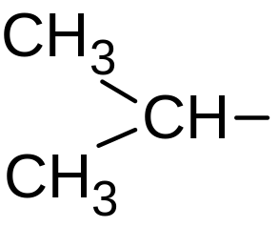
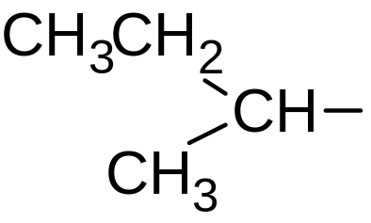
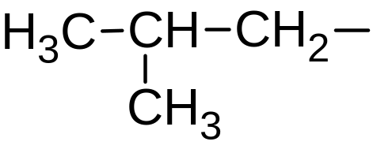
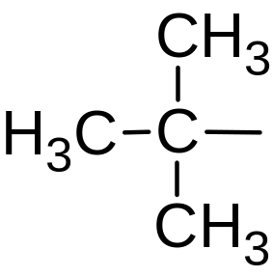
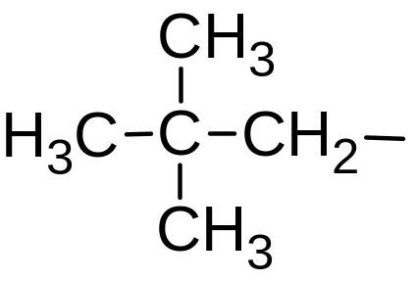
烷基 通式：C_{n}H_{2n+1} ， R-。
CH₃- 甲基 C₂H₅- 乙基 CH₃CH₂CH₂- 丙基
异丙基
CH₃CH₂CH₂CH₂- 丁基
仲丁基
异丁基
叔丁基
新戊基

Slide 14
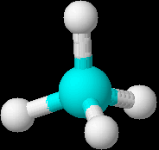
2-3 烷烃的结构
一、甲烷的构型、sp³杂化、σ键
结构（构造）：分子中各原子的连接顺序和连接方式。
构型：具有一定结构的分子中各原子在空间的排列情况。
H
甲烷：CH₄
正四面体结构
C-H 键长：109pm
H-C-H 键角：109.5°
H
C
H
H
甲烷的正四面体结构

Slide 15
C:1S²2S²2P²
激发
sp³杂化
2p
2p
sp³
2 s
2s
基态
激发态
杂化：不同类型的轨道相互作用而形成新轨道的过程。
每个sp³杂化轨道具有1/4的s成分和3/4的p成分。

Slide 16
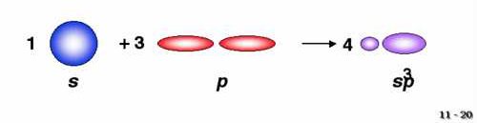
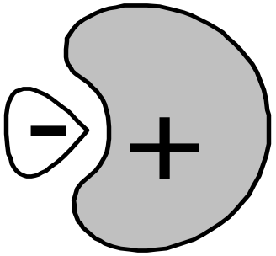
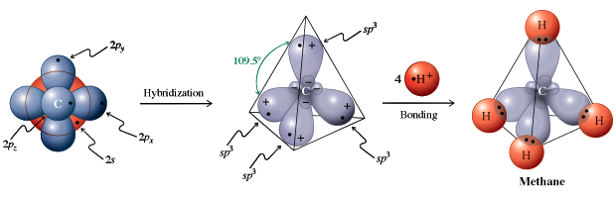
葫芦形
C-H σ 键

Slide 17
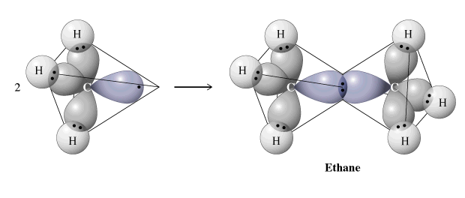
乙烷: CH3-CH3
C-C σ 键

Slide 18
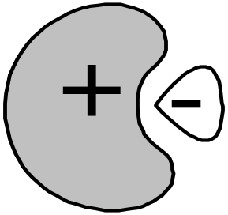
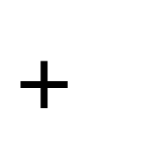
-
+
C-Hσ键(SP³-S)
C-Cσ键(SP³-SP³)
σ键：价电子云具有轴对称的共价键。
单键是σ键，可以自由旋转。

Slide 19
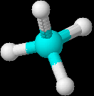
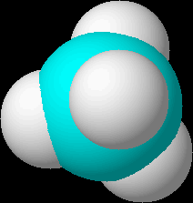
分子模型：
球棒模型 比例模型
凯库勒(Kekülé)模型 斯陶特(Stuart)模型

Slide 20
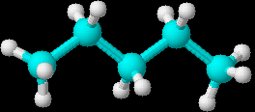
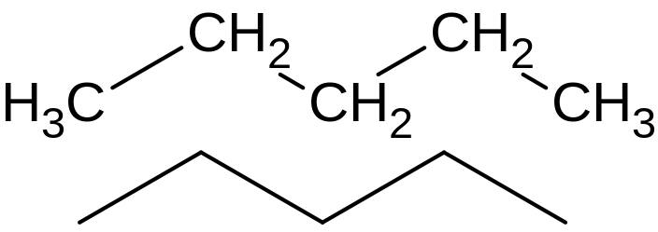
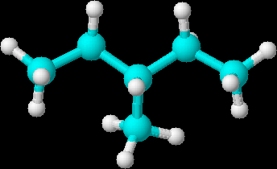
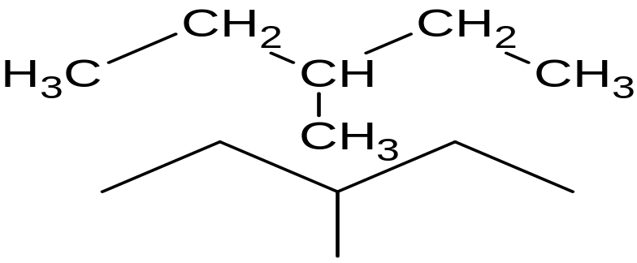
其它烷烃的结构：成锯齿型
键线式

Slide 21
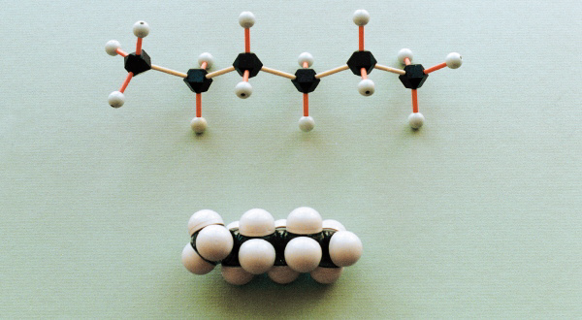

Slide 22
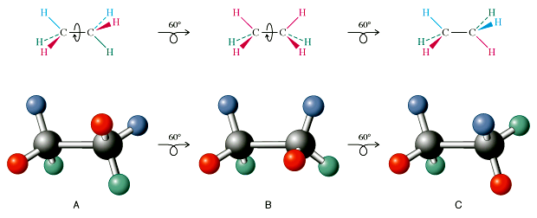
二、烷烃的构象
由于单键旋转而产生分子中的原子或基团在空间的不同排列形式，称为构象。
乙烷的构象：CH₃-CH₃

Slide 23
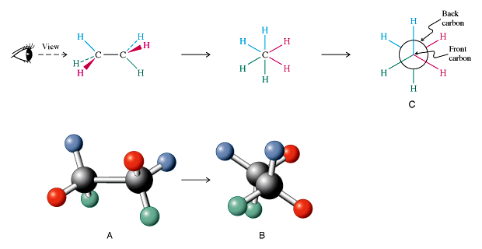
楔型式
纽曼 (Newman)
投影式

Slide 24
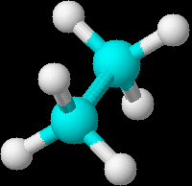
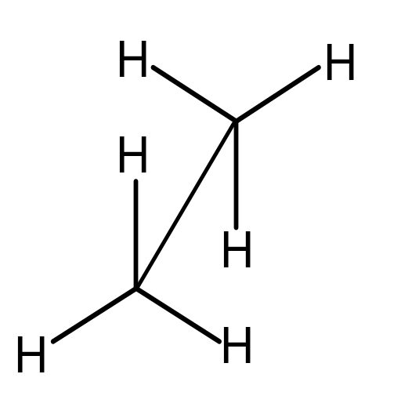
透视式

Slide 25
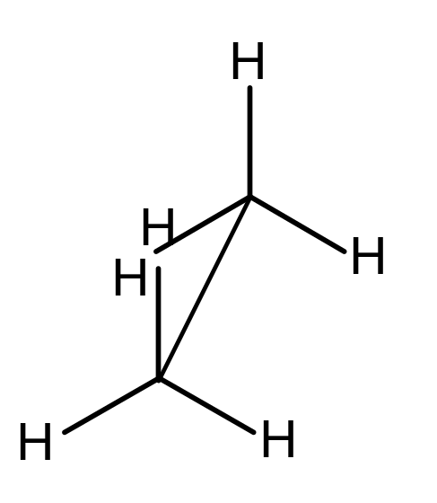
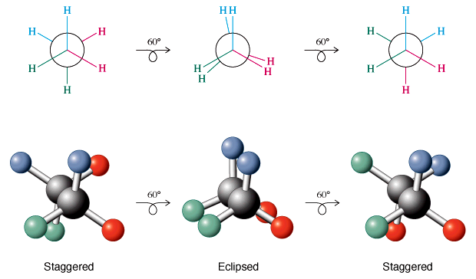
乙烷的典型构象有两种：
透视式 纽曼投影式
交叉式 重叠式

Slide 26
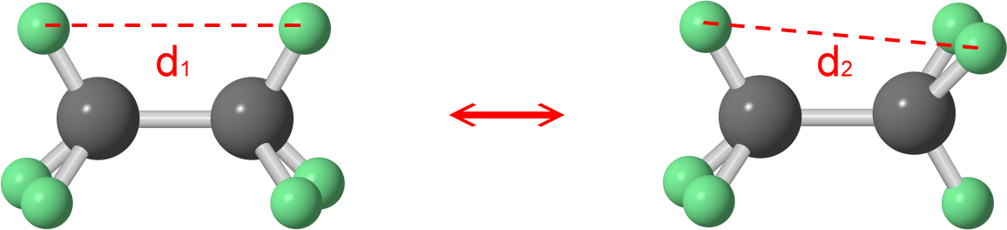
重叠式、交叉式构象比较：
交叉式构象因两个碳原子上的氢原子距离最大，其排斥力较小，分子内能最低，因而较稳定，为优势构象。

Slide 27
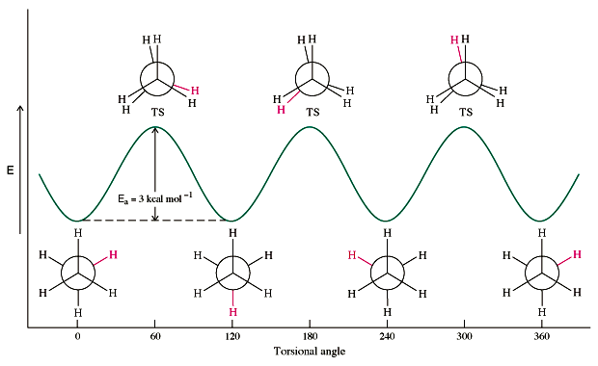
乙烷分子的能量曲线
交叉式最稳定为优势构象

Slide 28
几个概念：
1）构造（constitution）：分子中原子间的连接方式和次序；
2）构型（configuration）：一定构造的分子中，原子和基团在空间的排布；
3）构象（conformation）：一定构型的分子中，由于单键的旋转而导致原子或基团在空间的不同排布。
构型是固定的，而构象一般是瞬间的。构型的变化须破坏化学键，而构象的变化则不会发生键的断裂。

Slide 29
2-4 烷烃的物理性质
有机化合物的物理性质包括：
化合物的状态（气、液、固）、熔点、沸点、密度、折光率和溶解度等物理常数。
烷烃为非极性分子，分子间作用力是色散力，随分子量的增大而增大，随分子间距离的增大而迅速减小。
烷烃同系列中，m.p， b.p，d 都随分子量增加而增加，即随碳数增加而增加。

Slide 30
一、物质状态（25℃，一个大气压下）
C_{1~}C₄烷烃：气体 C_{5~}C₁₆正烷烃：液体 C₁₇以上：固体
二、密度
直链烷烃的密度随分子量的增加而增大，最后趋向于最大值0.78。
三、溶解度
烷烃为非极性化合物，不溶于水，溶于某些有机溶剂。如苯、 氯仿、四氯化碳、其它烷烃。

Slide 31
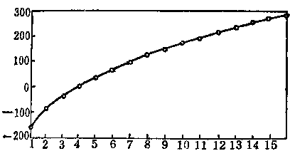
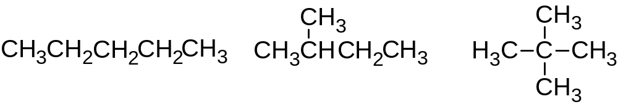
四、沸点
正烷烃的沸点随着分子量的增加而增高。
烷烃异构体中，支链愈多，沸点愈低。
沸点（℃）
碳 原 子 数 目
正 烷 烃 的 沸 点 曲 线
b.p(℃ )： 36.1 28 9.5
m.p(℃)： -129.7 -159.9 -16.6

Slide 32
思考题
不要查表将下列烃类化合物按沸点降低的次序排列。
（1）3,3-二甲基戊烷 （2）正庚烷
（3）2-甲基庚烷 （4）正戊烷
（5）2-甲基己烷
答: (3)＞(2)＞(5)＞(1)＞(4)

Slide 33
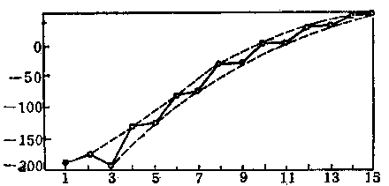


五、熔点
正烷烃的熔点随着分子量的增加而增高。
分子结构的对称性越大，熔点也越高。
熔点（℃）
碳 原 子 数 目
正 烷 烃 的 熔 点 曲 线

Slide 34
2-5 烷烃的化学性质
一、取代反应
烷烃分子中的氢原子被其他原子或基团所取代的反应。
卤代反应：被卤素取代的反应。也称卤化反应。
光
CH₄ + Cl₂ CH₃Cl + HCl
光
CH₃Cl + Cl₂ CH₂Cl₂ + HCl
光
CH₂Cl₂ + Cl₂ CHCl₃ + HCl
光
CHCl₃ + Cl₂ CCl₄ + HCl
CH₄ : Cl₂ = 10 : 1 温度：400～450℃ 主要产物：一氯甲烷
CH₄ : Cl₂ = 0.263 : 1 温度：400℃ 主要产物：四氯化碳

Slide 35
二、烷烃的卤代反应历程： （以CH₄ ＋ Cl₂反应为例）
hγ
链引发
Cl ：Cl 2Cl·
(250～400℃）
链增长
·C1 + CH₄ → ·CH₃ + HC1(决定反应速率)
·CH₃ + Cl₂ → CH₃C1 + ·C1
…… ……
·C1 + CH₃Cl → ·CH₂C1 + HC1
·CH₂C1 + C1₂ → CH₂C1₂ + ·C1
…… ……
链终止
·C1 + ·Cl → C1₂
·CH₃ + ·CH₃ → CH₃CH₃
·CH₃ + ·C1 → CH₃C1

Slide 36
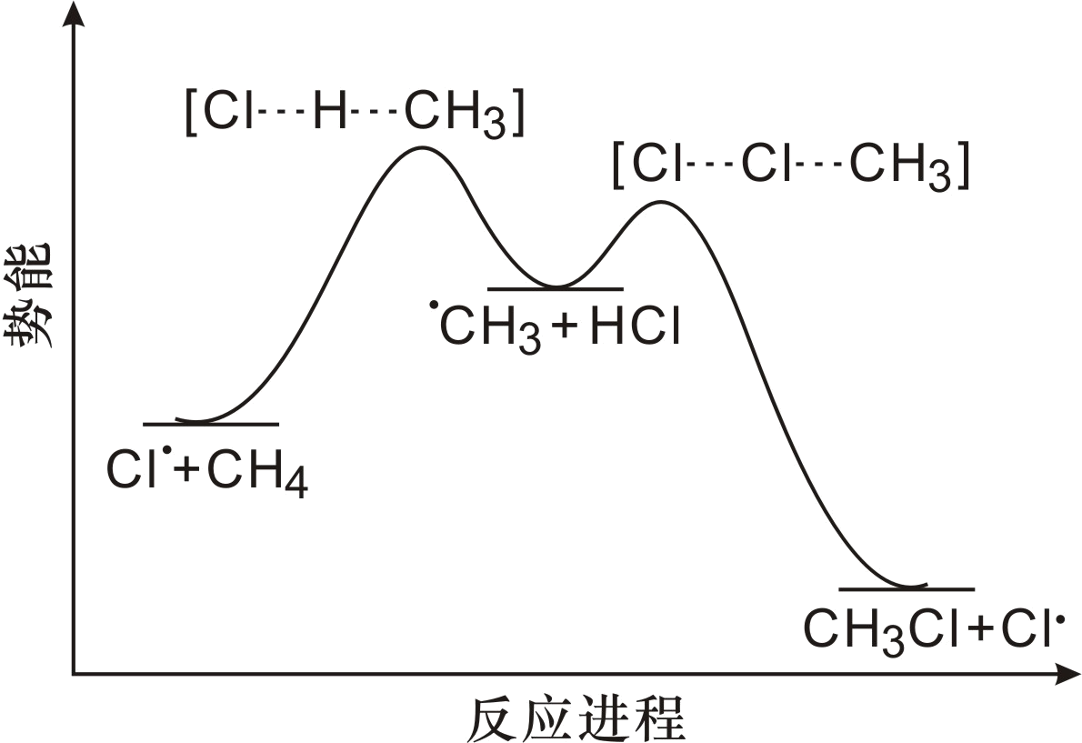
甲烷氯代反应过程的能量变化
活化能
图 Cl ·+ H－CH₃ →→ CH₃－Cl + ·Cl 能量变化

Slide 37
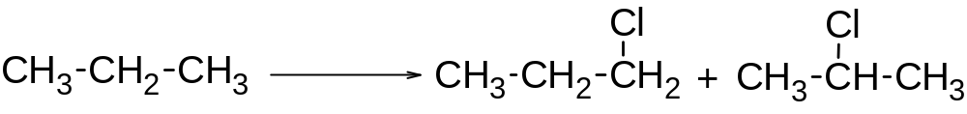
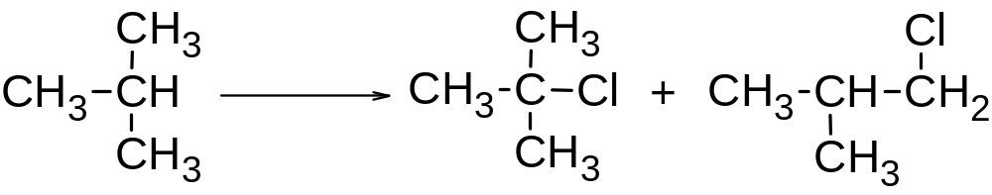
三、卤代反应取代的位置与自由基的稳定性：
Cl₂
光，25℃
Cl₂
光，25℃
丙烷中仲氢：伯氢=6：2=3：1 ，而氯代产物1:1
异丁烷叔氢：伯氢 = 9 ：1 ， 而氯代产物2:1
氢的相对活性: 叔氢＞仲氢＞伯氢

Slide 38
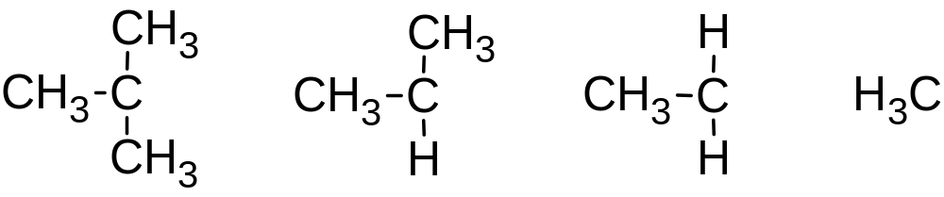
用自由基（游离基)的稳定性来解释：
（自由基碳原子连接的取代基越多越稳定）
·
·
·
·
＞
＞
＞

Slide 39
二、氧化和燃烧
1.燃烧——完全氧化
燃 烧
C_{n}H_{2n+2} + O₂ CO₂ + H₂O + 热量
2.部分氧化
锰盐，O₂
部分氧化
R－CH₃ R－CH₂OH + R－CHO + R－COOH
MnO₂，O₂
～110℃
+
工业上常用高级烷烃通过氧化反应来制备高级脂肪醇和脂肪酸

Slide 40
三. 裂化反应
在高温（400～1000℃）及无氧条件下使烷烃分子发生键断裂的反应叫裂化反应。
500℃
2～3MPa
C₁₆H₃₄ C₈H₁₈ + C₈H₁₆
裂 化
C₈H₁₈ C₄H₁₀ + C₄H₈
CH₄ + C₃H₆
C₄H₁₀ C₂H₆ + C₂H₄
C₄H₈ + H₂
500℃
脱氢

Slide 41
热裂化：在5MPa，500－600℃进行的裂化反应。
催化裂化：在450－500℃、常压及催化剂存在下进行的裂化。
石油工业利用裂化反应来提高汽油（C₆～C₉）的产量和质量。
(原油分馏只能得到10-20%的汽油,且质量不好)
裂解：石油馏分在700℃以上进行的深度裂化。
目的：获取基本化工原料。如：乙烯、丙烯、丁烯、
丁二烯、乙炔等。

Slide 42
2-8 天然气和石油——烷烃的天然来源
一、天然气：
存在于地下岩石储集层中以烃类为主的混合气体的统称。
干气：甲烷：86～99%（体积）
常温加压不易液化。
湿气：甲烷（40～60%），乙烷、丙烷、丁烷等及少量H₂S、
N₂、He等气体。
常温加压可部分液化。

Slide 43
二、石油
存在于地下的一种液态、气态或固态的复杂烃类化合物，主要是烷烃，也有芳香烃和环烷烃。
石油是由古地质年代有机物质（主要是单细胞植物，如蓝-绿海藻类；单细胞动物，如有孔虫类）沉积后，经过长期物理、化学变化而生成。
原油是一种深褐色或暗绿色液体。
C：83～87%；
H：11～14%；
O、S、N：6～7%。

Slide 44
石油各馏分的组成和用途
状态 | 名称 | 主要成分 | 分馏温度(℃) | 用途
气态 | 石油气 | C_{1～4} | ＜20 | 燃料，化工原料
液 态 | 石油醚 | C_{5～6} | 20～60 | 溶剂，化工原料
 |  | C_{6～7} | 60～90
 |  | C_{7～8} | 90～120
 | 汽油 | C_{5～12} | 40～200 | 溶剂，燃料
 | 煤油 | C_{11～16} | 170～270 | 燃料，工业洗涤剂
 | 柴油 | C_{15～18} | 250～400 | 柴油机燃料
 | 润滑油 | C_{16～20} | ＞300 | 润滑机器，防锈
固 态 | 凡士林 | C_{18～22} | 350～370 | 防锈，药物软膏
 | 石蜡 | C_{25～34} | ＞400 | 蜡烛，蜡纸
 | 沥青 | C_{30～40} | ＞400 | 铺路，绝缘材料

